Slide 1






Membumikan Pancasila
E-Kampung Pancasila
(For School)
E-Kearifan Lokal
34 Provinsi
416 Kabupaten
98 Kota
DAC BOOK
Digital Alumni & Community Book
FOR ACADEMIC

Slide 2

LATAR BELAKANG
Pemahaman Pancasila pada generasi muda semakin terdegradasi
Mencegah masuknya ancaman ideologi lain yang bersifat global seperti radikalisme dan ideologi lainnya, yang tidak sesuai dengan karakter dan budaya bangsa
Perkembangan teknologi informasi (TI) yang sangat cepat dengan beragram konten baik positif maupun negatif dapat mempengaruhi pribadi dan budaya generasi muda
Buku Alumni (konvesional) yang saat ini banyak kita jumpai memiliki banyak kekurangan sehingga diperlukan banyak pengembangan baik itu berupa format tampilan fisik, isi dan manfaat, diantaranya :
Secara fisik masih dalam bentuk konvensional
Kurang informatif
Tidak dapat digunakan sebagai media komunikasi antar peserta didik
Tidak ada fasilitas informasi rekam jejak
Mudah rusak dan hilang
Tidak ada fasilitas pembelajaran

Slide 3
MAKSUD & TUJUAN
Memberikan pembinaan Pancasila kepada seluruh masyarakat di Indonesia terutama para peserta didik.
Menumbuhkan sikap nasionalisme pada setiap masyarakat serta menanamkan nilai-nilai Pancasila pada kehidupan sehari-hari.
Menghubungkan peserta didik melalui buku digital
Menjaga kedekatan antar peserta didik maupun antar alumni
Memberikan edukasi secara digital kepada peserta didik dan alumni
Memberikan edukasi secara online kepada seluruh peserta didik maupun alumni

Slide 4

Manfaat
KEPALA DAERAH
  Dapat mengontrol semua kegiatan Kepala Dinas, Kepala Sekolah, dan guru-guru
  Dapat melihat kondisi Kepala Dinas dan sekolah-sekolah
KEPALA DINAS
  Dapat mengontrol Kepala Sekolah guru-guru dan peserta didik
  Dapat melihat kondisi sekolah dan guru-guru
  Dapat melihat data guru-guru dan peserta didik
KEPALA SEKOLAH/GURU
  Memiliki data base siswa secara digital setiap angkatan
  Dapat memberikan fasilitas pembelajaran secara online
  Memiliki fasilitas forum komunikasi
  Biaya sangat murah dan terjangkau
PESERTA DIDIK
  Memiliki buku alumni digital
  Dapat berkomunikasi melalui buku digital
  Memperoleh pembelajaran secara online yang bermanfaat

Slide 5




















DIGITAL ALUMNI & COMMUNITY BOOK (DAC BOOK)
LAYANAN PLATFORM ONLINE
Asal Muasal
Adanya permintaan dari Yayasan Radar 883 untuk dibuatkan apps yg bisa membantu sistem komunikasi digital dengan database member yang efektif
Integrator
CONNECTING ALUMNI
Profesional Profiling
DIGITAL ALUMNI BOOK
Connecting by book
Digital alumni book
Database Alumni dan Komunitas
Konten tersusun rapi dan teratur
Agenda, jadwal, dan program tersusun rapi
Professional Profiling
Aksi bela negara
Menjaga perdamaian dunia
Materi Belajar Online
Fb
Pencarian yang tidak spesifik
Data diri Akun yang kurang lengkap
WA
Tidak adanya Database
Percakapan yang tertimpa -timpa
Perdamaian Dunia (Cinta Tanah Air) Kemerdekaan, Kemanusiaan
Digital Alumni Book
(DB)
Physical Alumni Book
MY LIFE ALBUM
FILE MANAGEMENT SYSTEM
HAPPINESS FOR ALL
(HBD Pop Up)
Professional personal
File Management System (FMS)

Slide 6

E-KAMPUNG PANCASILA
MATERI SUBJEK WAJIB
SD – S3
PAKAIAN DAERAH
TARIAN DAERAH
LAGU DAERAH
RUMAH ADAT
E-KEARIFAN LOKAL
KULINER
TEMPAT WISATA
DLL.
Digital Alumni & Community Book
DAC BOOK
PANCASILA
4 PILAR KEBANGSAAN
VIDEO PEMBELAJARAN
E-TRYOUT
E-FLASHCARD
EDU GAMES
TOEFL
E-BOOK
PSYCHOLOGY TEST
ILMCI BILIONER
PEMBELAJARAN CODING
RP.7.500.000 /SISWA/TAHUN
VS
RP. 100.000
/SISWA/TAHUN
MANFAAT
E-LEARNING
RP. 100.000
SISWA/TAHUN
FITUR
DIGITAL BOOK
PROFESIONAL PROFILING
MY LIFE ALBUM
FMS
MY PERSONAL DOCUMENT
E- DIGITALISASI
DATA
DATA SISWA
DATA GURU
DATA SEKOLAH
DATA IJAZAH
DIGITALISASI DATA
DASHBOARD 5 TINGKAT
DAC GROUP
GRUP KELAS
GRUP ANGKATAN
GRUP SEKOLAH

Slide 7

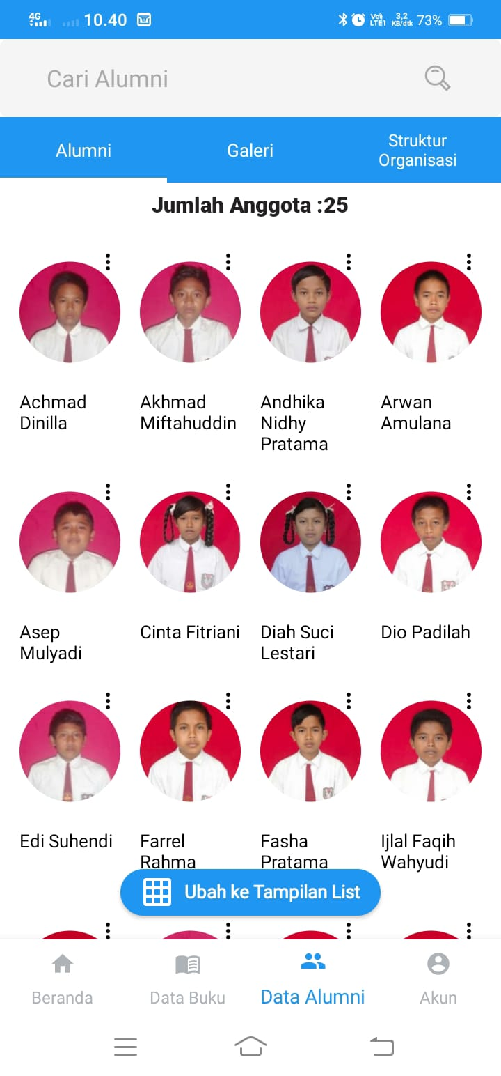
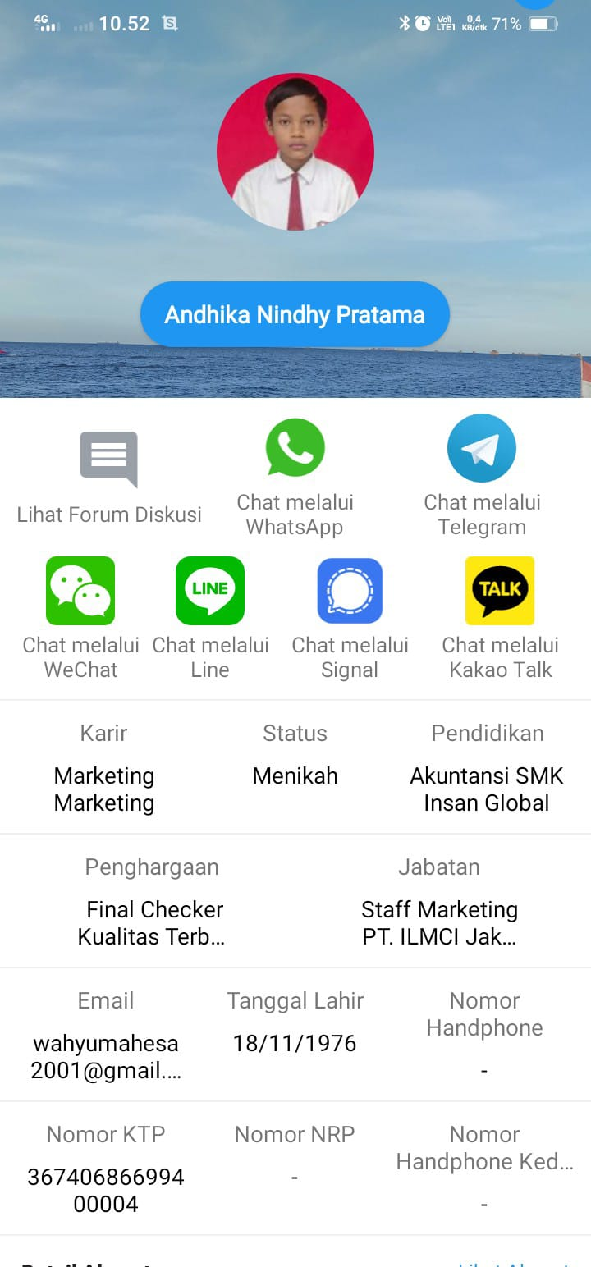
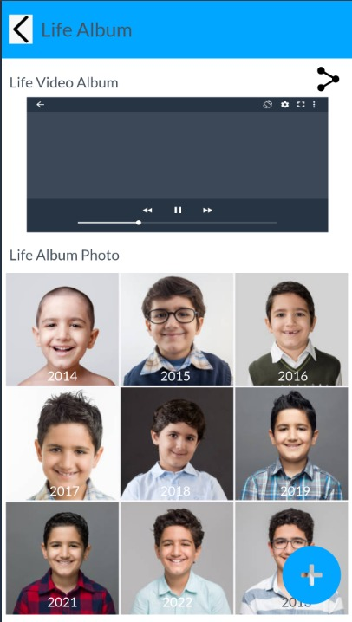
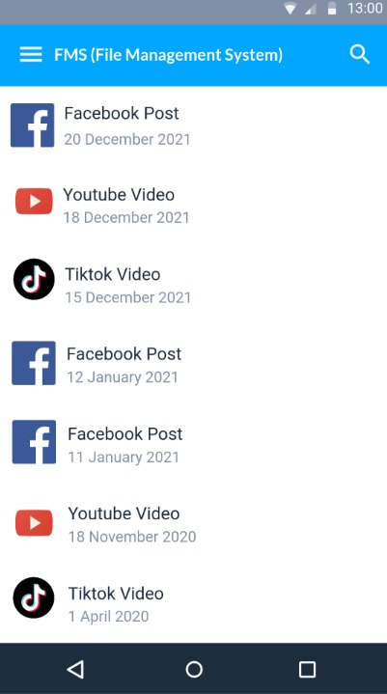










Contoh Fitur Digital Alumni Book
5 Tahun
5 Tahun
5 Tahun
3 Tahun
3 Tahun
3 Tahun
1 Tahun
1 Tahun
1 Tahun
Peace For All
Digital Book
Profesional Profiling
My Life Album
FMS

Slide 8
PERBANDINGAN
Kompetitor | Deskripsi | Biaya
RG | E-Learning | Rp.600.000/Tahun
RC | Coding | Rp. 3.800.000/Tahun
KUI | Psychology Test | Rp. 500.000/Siswa
 | ILMCI Billionaire, Edu-Games, E-Flashcard, E-Tryout, E-Book dll. | Rp 2.600.000/Siswa/Tahun
Total |  | Rp. 7.500.000 /Siswa/Tahun
DAC BOOK | E-Learning Coding Psychology Test Dashboard Digitalisasi Data | Rp. 100.000/Siswa/Tahun

Slide 9
PEMBIAYAAN
Dengan berbagai fasilitas dan manfaat yang tersedia, biaya yang dibutuhkan sangatlah murah yaitu sebesar :
Rp. 100.000 / siswa/ tahun (+PPh & PPN)

Slide 10
Terima Kasih
PT ILMCI DIGITAL INTERNATIONAL
Jl. Raya Duri Kosambi No. 168H
Jakarta 11750
T. 021-5453235/6
F. 021-5452986
Instagram : ilmci_id

